Slide 1
令和９年度大学入学者選抜に係る大学入学共通テスト説明協議会
資料１
令和９年度大学入学共通テストについて

Slide 2
本日の説明内容
Ⅰ 令和９年度大学入学共通テストについて
１ 主な日程 ・・・・・・・・・・・・・・・・・・・・・・ スライド ３
２ 出題教科・科目等 ・・・・・・・・・・・・・・・・・・ スライド ４
３ 受験教科等の事前登録 ・・・・・・・・・・・・・・・・ スライド ８
４ 解答用紙（「地理歴史，公民」及び「理科」） ・・・・・・・ スライド ９
５ 不正行為について ・・・・・・・・・・・・・・・・・・・ スライド １８
Ⅱ 令和９年度試験情報
スライド ２０

Slide 3
Ⅰ 令和９年度大学入学共通テストについて
１ 主な日程
事項 | 日程
マイページの作成 | 令和８年 ７月１日（水） ～ １０月２日（金）
受験上の配慮申請 | ７月１日（水） ～ １０月２日（金）【郵送のみ】
出願 （出願内容の登録・ 検定料等の支払い） | ９月１５日（火） ～ １０月２日（金）
出願内容の確認・訂正 | １０月９日（金） ～ １０月１６日（金）
受験票の取得・印刷 | １２月４日（金）～
大学入学共通テスト 本試験 （追試験） | 令和９年 １月１６日（土）・１７日（日） （１月２３日（土）・２４日（日））
※｢受験上の注意｣もダウンロード

Slide 4
２ 出題教科・科目等
出題教科 | グループ | 出題科目 | 試験時間（配点）
国語 |  | 『国語』 | 90分(200点)
地理歴史 |  | 『地理総合，地理探究』 『歴史総合，日本史探究』 『歴史総合，世界史探究』 『公共，倫理』 『公共，政治・経済』 『地理総合／歴史総合／公共』 | 1科目選択 60分(100点) 2科目選択 130分(うち解答時間120分) (200点)
公民
数学 | ① | 『数学Ⅰ，数学Ａ』 『数学Ⅰ』 | 70分(100点)
 | ② | 『数学Ⅱ，数学Ｂ，数学Ｃ』 | 70分(100点)
理科 |  | 『物理基礎／化学基礎／生物基礎／地学基礎』 『物理』 『化学』 『生物』 『地学』 | 1科目選択 60分(100点) 2科目選択 130分(うち解答時間120分) (200点)
外国語 |  | 『英語』 | リーディング：80分(100点) リスニング：60分 (うち解答時間30分) (100点)
 |  | 『ドイツ語』 『フランス語』 『中国語』 『韓国語』 | 筆記：80分(200点)
情報 |  | 『情報Ⅰ』 | 60分(100点)
※ 『 』は出題科目を表す
※ “/”区切りは出題範囲を表す

Slide 5
○ 地理歴史，公民の『地理総合／歴史総合／公共』及び 理科の『物理基礎／化学基礎／生物基礎／地学基礎』
・『地理総合／歴史総合／公共』
「地理総合」「歴史総合」「公共」 の３つの出題範囲の中から２つを選択解答 （➡解答手順：スライド12・13）
・『物理基礎／化学基礎／生物基礎／地学基礎』
「物理基礎」「化学基礎」「生物基礎」「地学基礎」 の４つの出題
範囲の中から２つを選択解答 （➡解答手順：スライド16・17）
【留意点】
○ 『地理総合／歴史総合／公共』及び『物理基礎／化学基礎／生物基礎
／地学基礎』は，それぞれ科目数としては１科目であることに注意
○ 解答する出題範囲の順序、時間配分は自由だが、解答時間60分の中で 必ず２つの出題範囲を解答する

Slide 6
科目選択を誤ると適切に採点されません
【誤った科目選択の例：２科目登録で２科目とも同じ科目を選択】
地理歴史，公民において、２科目とも『地理総合／歴史総合／公共』 を選択
・ 第１解答科目 → 「地理総合」のみ解答
・ 第２解答科目 → 「歴史総合」のみ解答
理科において，２科目とも『物理基礎／化学基礎／生物基礎／地学基礎』を選択
・ 第１解答科目 → 「物理基礎」と「化学基礎」を解答
・ 第２解答科目 → 「生物基礎」と「地学基礎」を解答
※ 解答用紙に正しくマークされていない場合の採点の取扱い等については、12月上旬に大学入試センターのウェブサイトに掲載する「受験上の注意」や「解答科目欄及び出題範囲欄の不適切なマーク例」を確認

Slide 7
○ 地理歴史，公民で２科目受験する場合
【留意点】
６科目から最大２科目を選択解答するが、選択できない科目の組合せがある
【２科目を選択する場合の組合せ一覧表】
○は選択可能な組合せ，×は選択不可な組合せ
（解答順は順不同） |  | （ｂ）必履修科目と選択科目を組み合わせた出題科目 |  |  |  |  | （ａ）必履修科目を組み合わせた出題科目
 |  | 『地理総合， 地理探究』 | 『歴史総合， 日本史探究』 | 『歴史総合， 世界史探究』 | 『公共，倫理』 | 『公共， 政治・経済』 | 『地理総合／歴史総合／公共』 （３つのうち２つを解答）
 |  |  |  |  |  |  | 「地理総合」 と 「歴史総合」 | 「地理総合」 と 「公共」 | 「歴史総合」 と 「公共」
(ｂ) | 『地理総合，地理探究』 |  | ○ | ○ | ○ | ○ | × | × | ○
 | 『歴史総合，日本史探究』 | ○ |  | ○ | ○ | ○ | × | ○ | ×
 | 『歴史総合，世界史探究』 | ○ | ○ |  | ○ | ○ | × | ○ | ×
 | 『公共，倫理』 | ○ | ○ | ○ |  | × | ○ | × | ×
 | 『公共，政治・経済』 | ○ | ○ | ○ | × |  | ○ | × | ×
○ （ｂ）の５科目から計２科目を受験する場合
→ 『公共，倫理』と『公共，政治・経済』の 組合せは不可
○ （ａ）と（ｂ）の５科目から１科目の計２科目を受験する場合
→ 『地理総合/歴史総合/公共』 の中で選択解答 するものと同じ名称を含む科目は選択不可

Slide 8
３ 受験教科等の事前登録
○ 下記の受験教科及び科目数等は、出願時に登録する必要がある
① 受験教科
② 「地理歴史，公民」の受験科目数
③ 「理科」の受験科目数
④ 「外国語」の別冊子試験問題の配付希望
【留意点】
「地理歴史，公民」及び「理科」は、あらかじめ登録した科目数により試験室を設定し、割り当てを行うため、試験当日に登録した科目数（１科目又は２科目）を変更することはできない

Slide 9
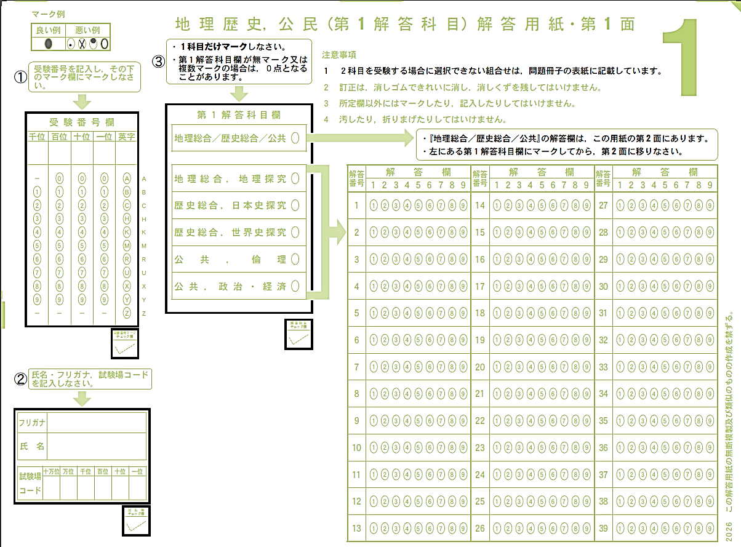
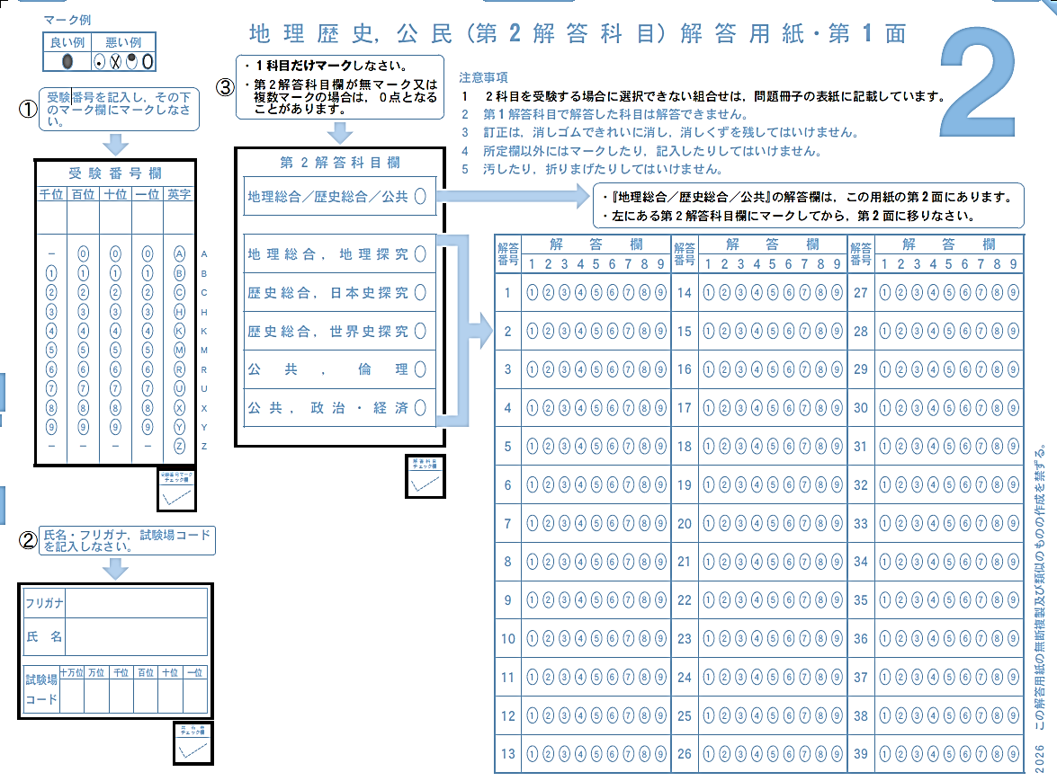
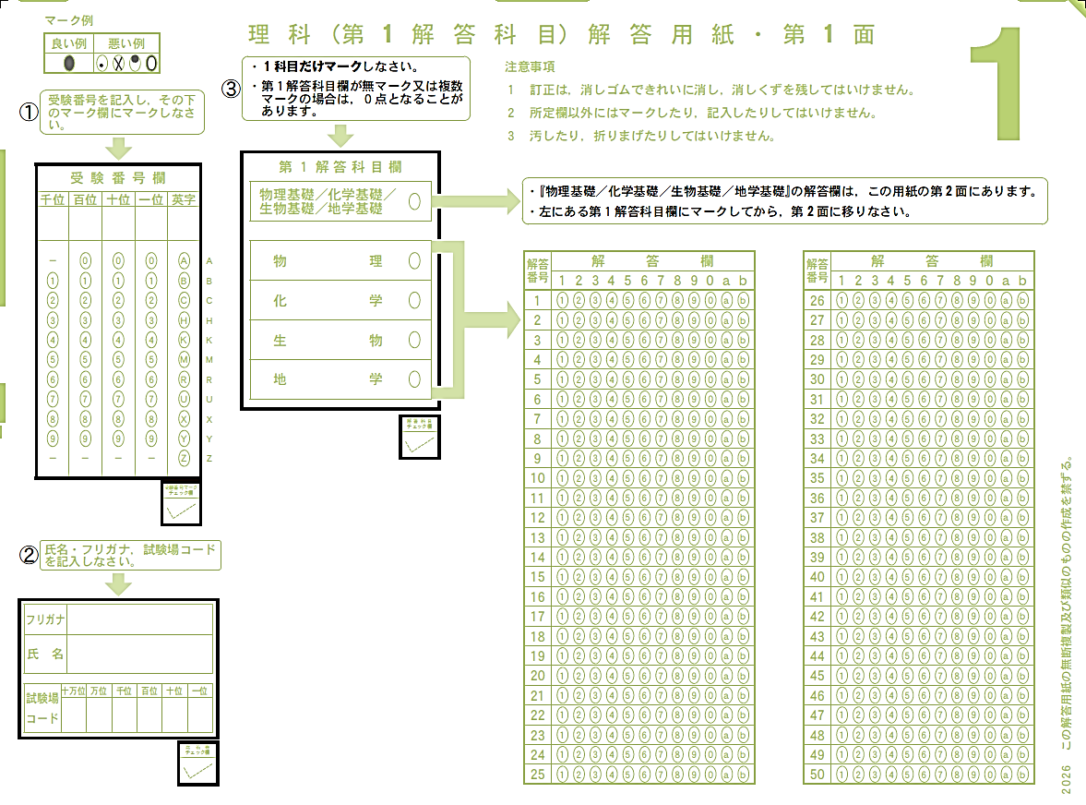
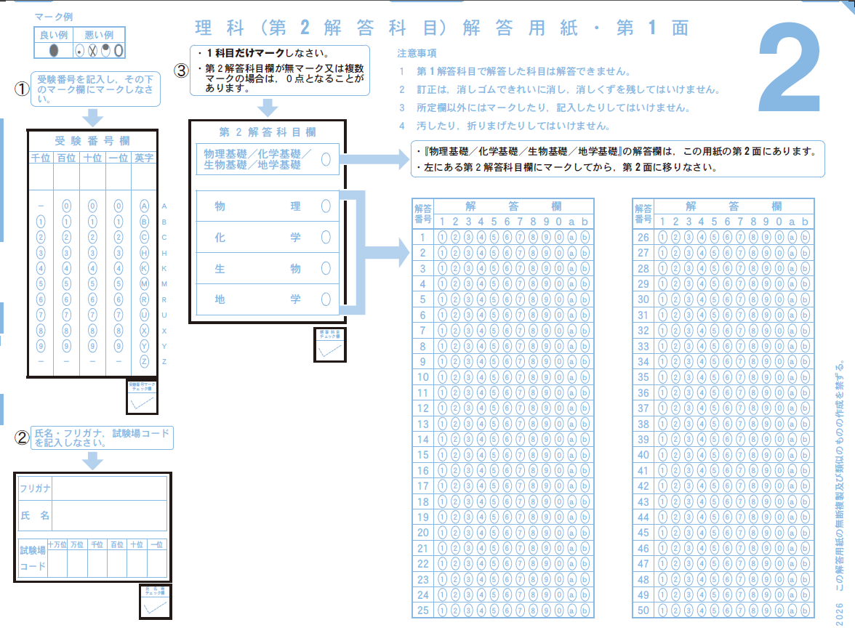
４ 解答用紙（「地理歴史，公民」及び「理科」）
○ 解答用紙の様式
・ 「地理歴史，公民」及び「理科」の解答にあたっては注意が必要
・ ２科目受験する場合、「第１解答科目」用と「第２解答科目」用の２枚を配付
＜第１解答科目＞
＜第２解答科目＞

Slide 10
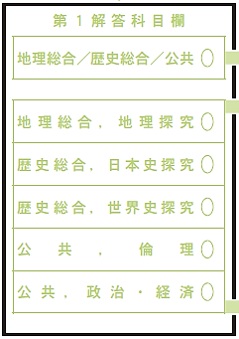
○ 「地理歴史，公民」の解答用紙の第1面
解答科目欄には、解答する科目を
1つだけマーク（全受験者）

Slide 11
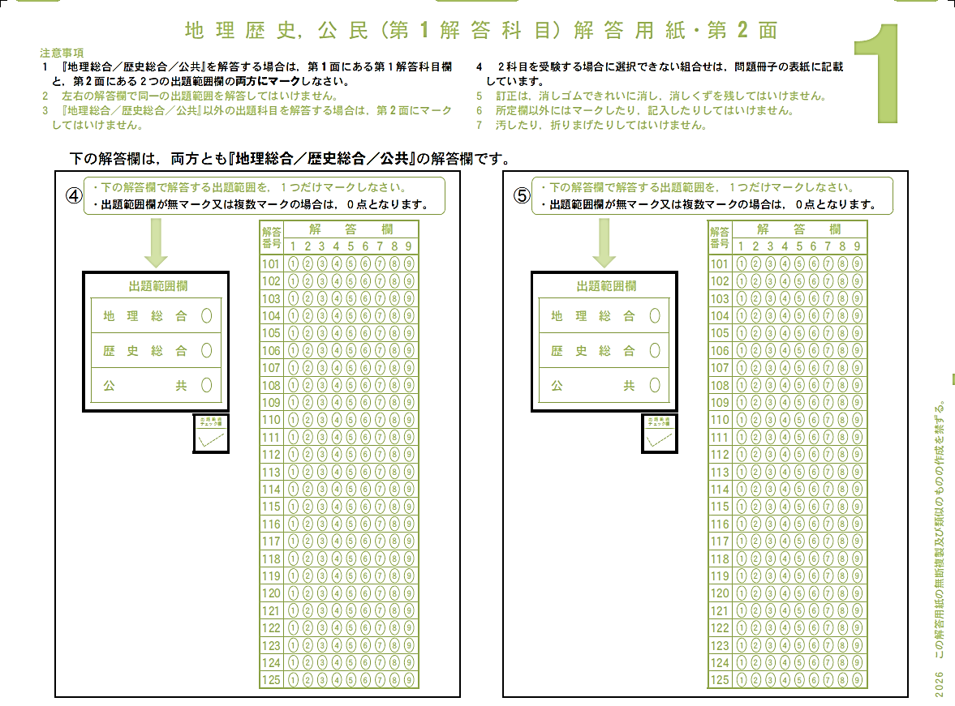
○ 「地理歴史，公民」の解答用紙の第２面
・ 『地理総合／歴史総合／公共』を解答する場合のみ使用
『地理総合／歴史総合／公共』 を選択解答する場合、必ず第１面の「解答科目欄」と、第２面の「出題範囲欄」の両方にマーク（➡スライド12・13）

Slide 12
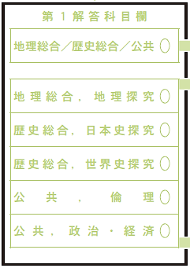

○ 『地理総合／歴史総合／公共』を選択する場合の記入例
第１面
【手順①】 第１面で、解答科目欄に解答科目をマーク
【昨年度マーク誤り事例】
・違う科目をマーク
・複数科目をマーク
※ 解答欄が第２面にあることを解答科目欄の近くに明示

Slide 13
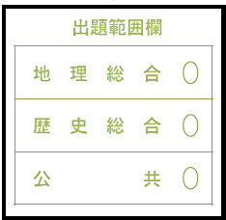
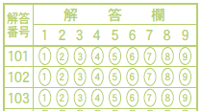
○ 『地理総合／歴史総合／公共』を選択する場合の記入例
第２面
【手順②】 第２面で、それぞれの出題範囲欄に解答する出題範囲をマーク
（例）「地理総合」と「公共」を選択する場合
【昨年度マーク誤り事例】
・片方のみマーク
・両方に同じ出題範囲をマーク
【手順③】 対応した解答欄に解答をマーク
※ 第１面に解答する科目と区別するために 第２面は解答番号が１０１から始まる

Slide 14
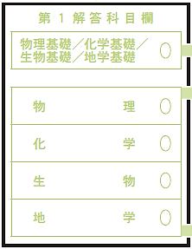
○ 理科の解答用紙の第1面
解答科目欄には、解答する科目を
1つだけマーク（全受験者）

Slide 15
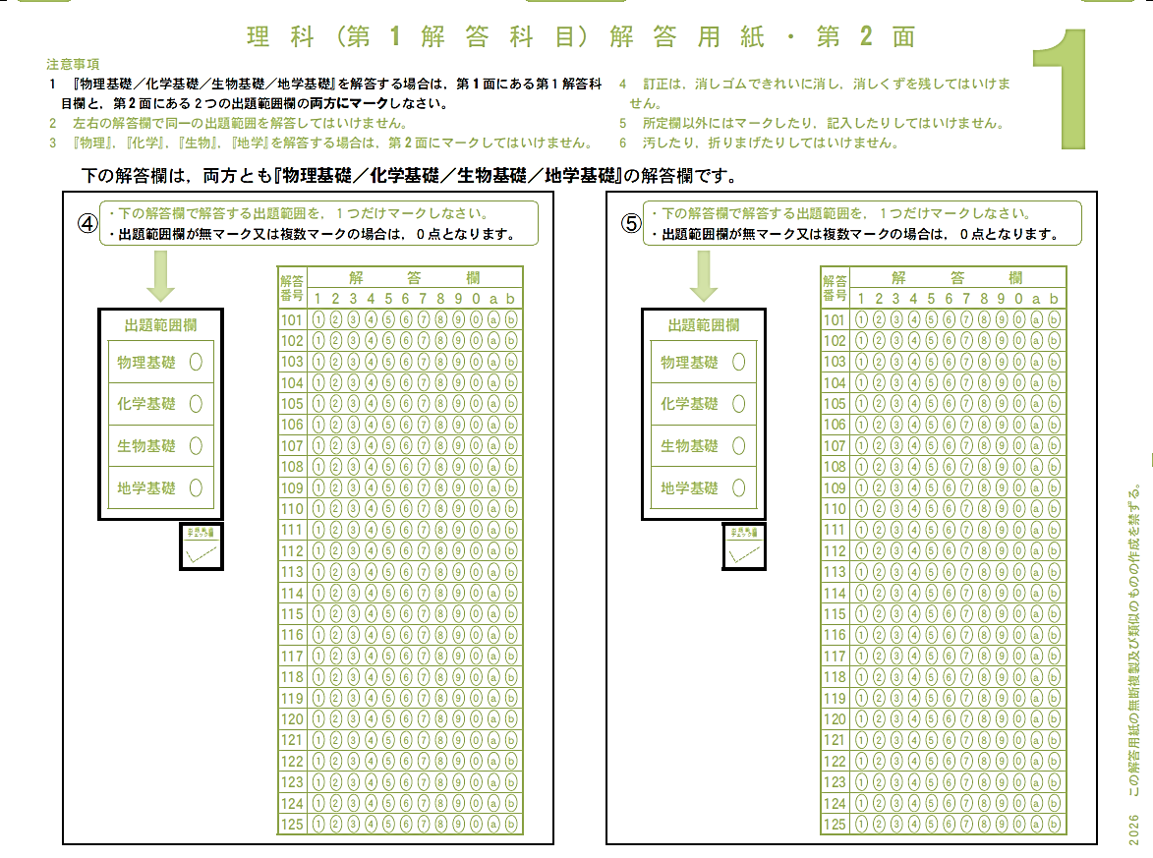
○ 理科の解答用紙の第２面
『物理基礎／化学基礎／生物基礎／地学基礎』を解答する場合のみ使用
『物理基礎／化学基礎／生物基礎／地学基礎』 を選択解答する場合、必ず第１面の「解答科目欄」と、第２面の「出題範囲欄」の両方にマーク（➡スライド16・17）

Slide 16
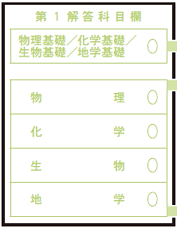
○ 『物理基礎／化学基礎／生物基礎／地学基礎』を選択する場合の記入例
第１面
【手順①】 第１面で、解答科目欄に解答科目をマーク
【昨年度マーク誤り事例】
・違う科目をマーク
・複数科目をマーク
※ 解答欄が第２面にあることを解答科目欄の近くに明示

Slide 17
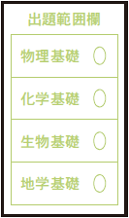
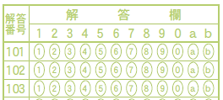
○ 『物理基礎／化学基礎／生物基礎／地学基礎』を選択する場合の記入例
第２面
【手順②】 第２面で、それぞれの出題範囲欄に解答する出題範囲をマーク
（例）「物理基礎」と「化学基礎」を選択する場合
【昨年度マーク誤り事例】
・片方のみマーク
・両方に同じ出題範囲をマーク
【手順③】 対応した解答欄に解答をマーク
※ 第１面に解答する科目と区別するために 第２面は解答番号が１０１から始まる

Slide 18
５ 不正行為について
変更点
○ 通信機能のある電子機器類の取扱いについて
試験時間中は、電源が切られていても、かばんの中にしまっていなければ、
使用しているものとして、不正行為となる。
衣類のポケット等にしまっている
机やイスの上に置いている
引き出しの中に入れている
※ 通信機能のある電子機器類とは、携帯電話、スマートフォン、ウェアラブル端末（スマートウォッチやスマートグラス等）、タブレット端末等を指す。
なお、電子辞書、ICレコーダー、ワイヤレスイヤホン、音楽プレーヤー等も、
通信機能があれば該当する。
※ 通信機能の有無が判別しづらい場合、試験時間中に監督者が預かった上で、機能の有無を確認することがある。

Slide 19
○ 通信機能のある電子機器類を使用した不正行為の事例
・ 洋服の袖にスマートフォンを隠して使用
・ 股の間にスマートフォンを隠して使用
○ 不正行為を行った場合の取扱い
≪不正行為を行った場合の取扱い≫
・ その場で受験の中止と退室を指示され、それ以後の受験はできない。
・ 受験した共通テストの全ての教科・科目の成績を無効とする。
・ 状況により警察へ被害届を提出するなどの対応をとる場合がある。

Slide 20
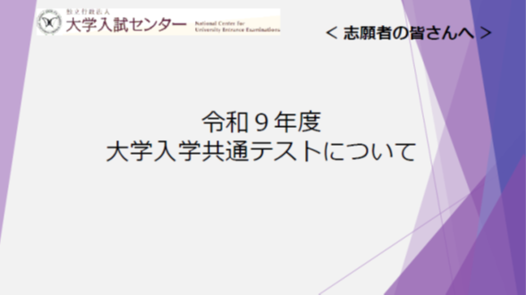
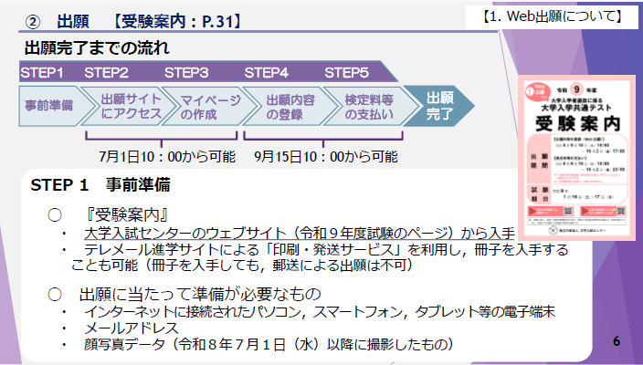
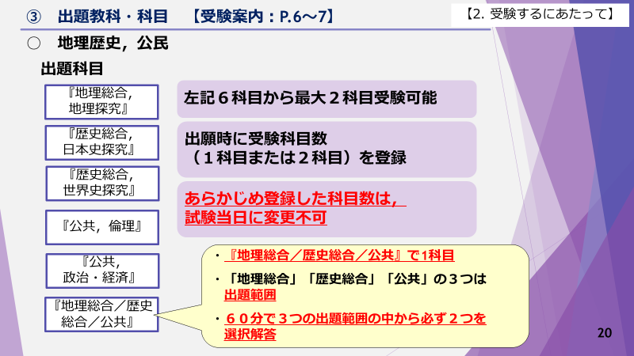
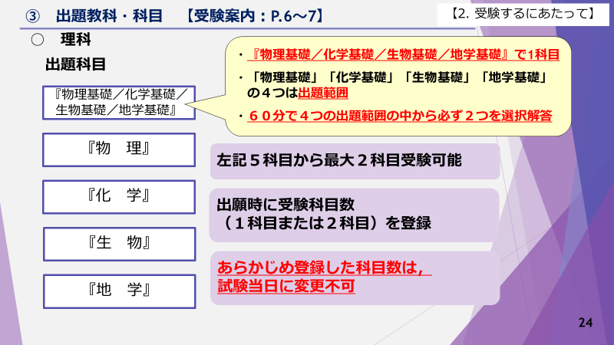
Ⅱ 令和９年度試験情報
○ 説明動画（スライド資料）
Web出願の手続の流れや、出題教科・科目、出題範囲などについて説明
＜説明動画（スライド資料）＞ ※ イメージ
志願者への周知、指導の際にご活用ください。

Slide 21

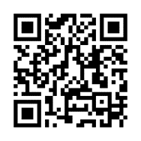
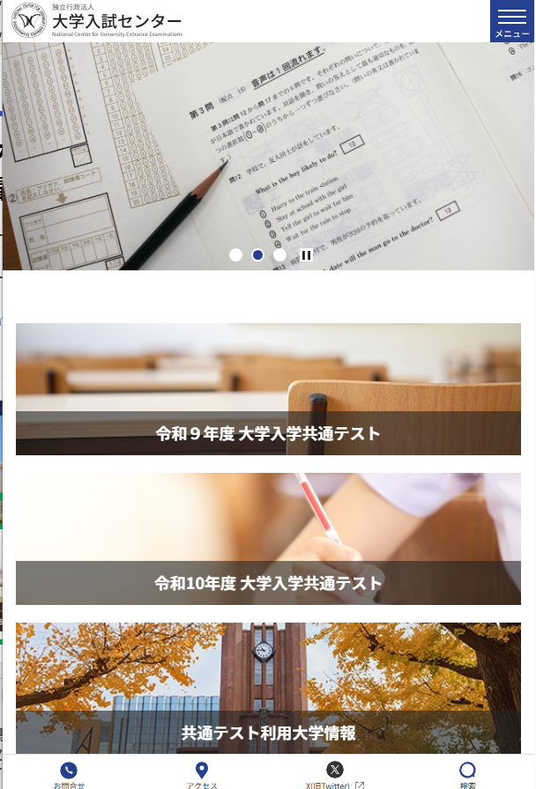
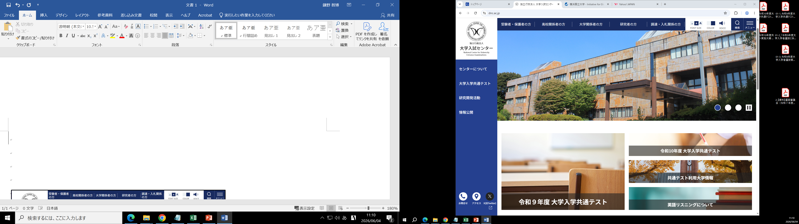
令和９年度 大学入学共通テスト
試験情報
大学入試センターウェブサイトで
最新の情報を掲載していきます。
共通テスト 令和９
https://www.dnc.ac.jp/kyotsu/shiken_jouhou/r9/
＜スマートフォン版＞
＜PC版＞
＜６月１９日掲載＞
・受験案内
・説明動画
・受験上の配慮案内
＜７月１日～＞
共通テスト出願サイト 公開
・操作マニュアル、操作
方法説明動画掲載

Slide 22

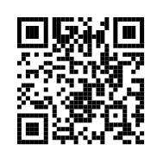
大学入試センター公式Ｘ（旧 Twitter）でも
令和９年度大学入学共通テストに関する最新情報を発信しています。※
大学入試センター
@DNC_Japan（https://x.com/DNC_Japan）
Follow us !
※ 公式Xでは、大学入試センターウェブサイト等における最新情報の掲載をご案内したり、その内容の一部を紹介する形で運用しています。
^{フォロワー等に限定して特定の情報を発信することはありません。}

